Slide 1
数据结构与算法
线性表综合运用
丁家恳
20200204-20190204

Slide 2
前言
线性表相关的一些算法

Slide 3
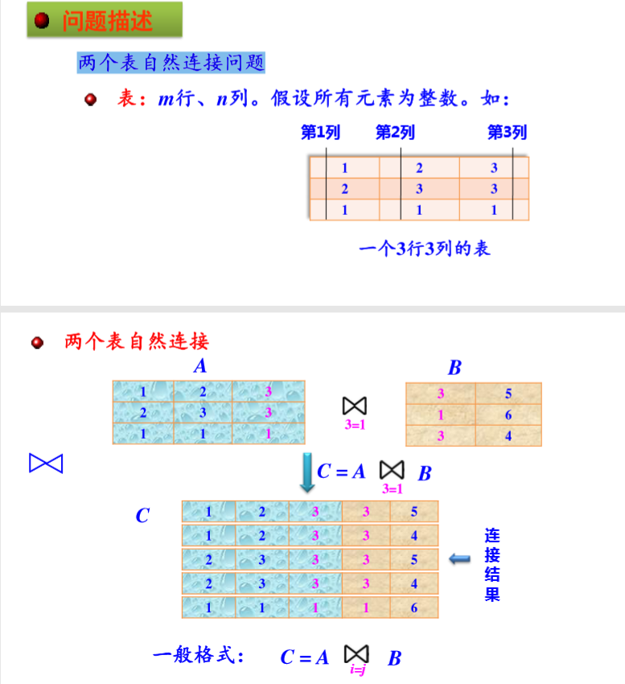
(1)单链表算法：表自然连接问题

Slide 4
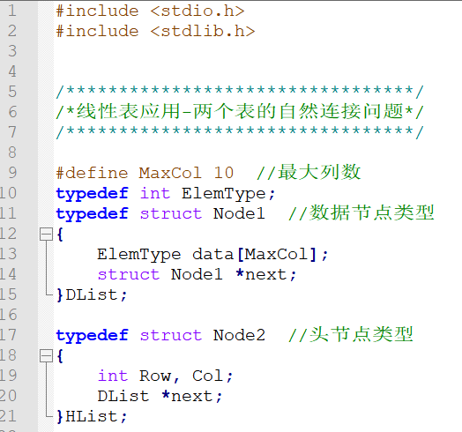
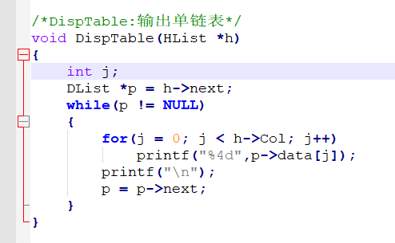
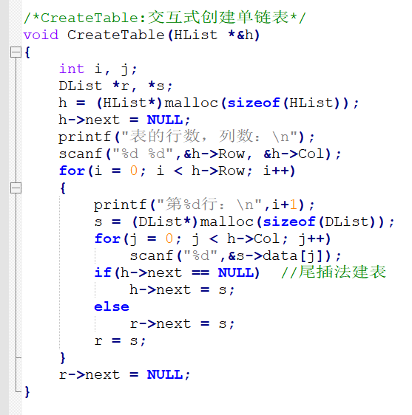
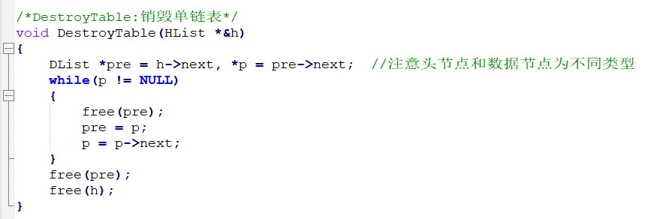

Slide 5
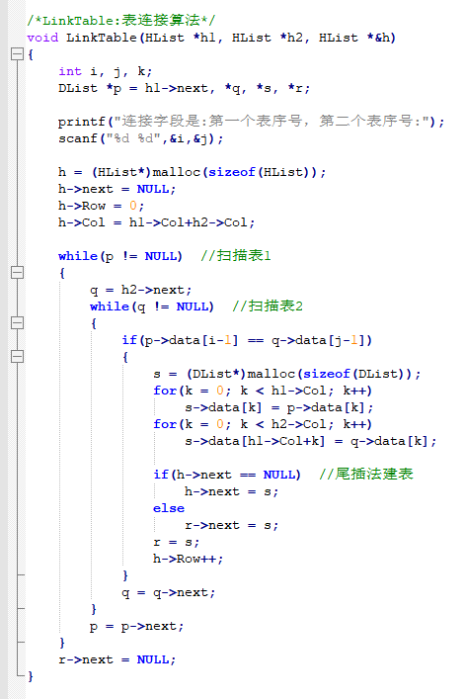
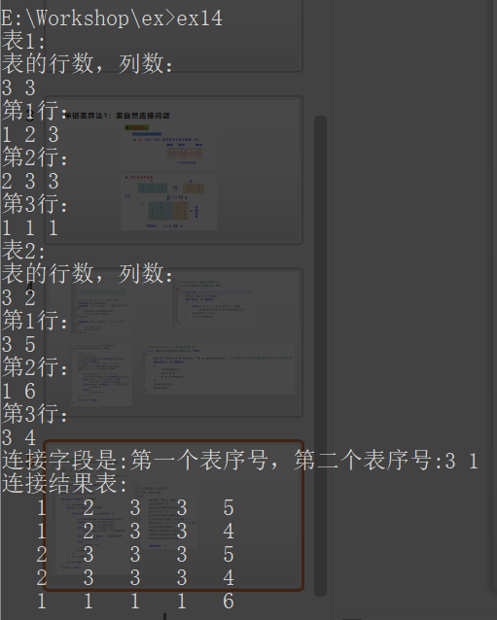
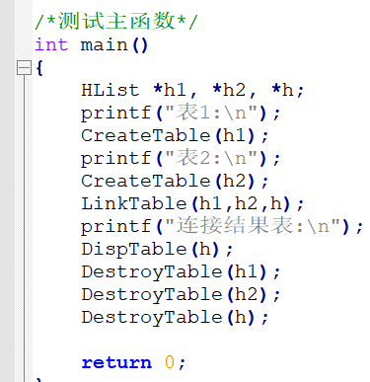

Slide 6
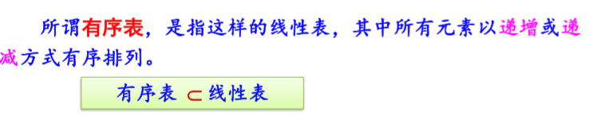
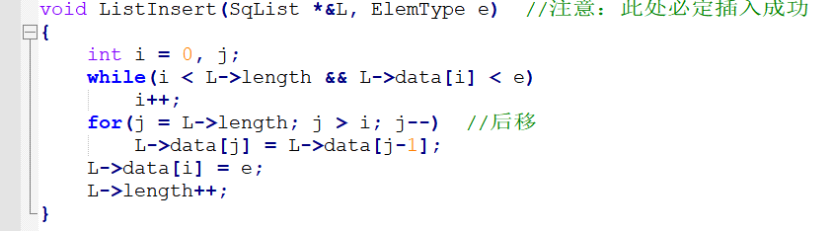
(2)线性表综合：有序表
顺序表的实现主要是插入操作有不同
链表的实现主要是插入操作有不同

Slide 7
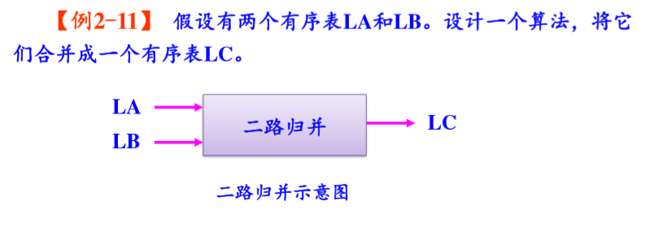
有序表应用：二路归并算法

Slide 8
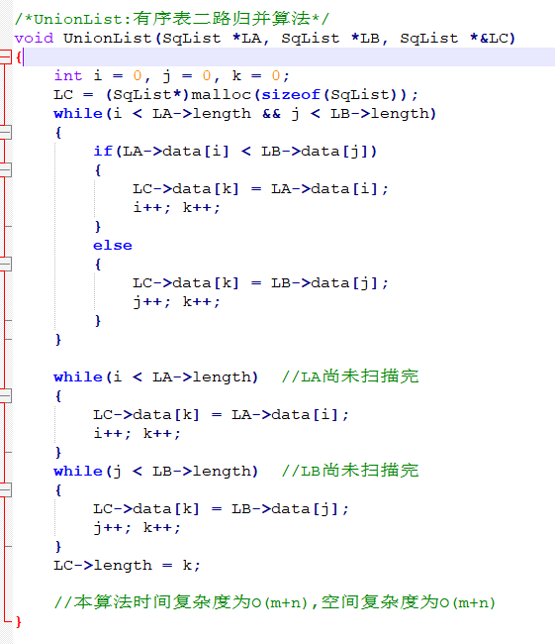
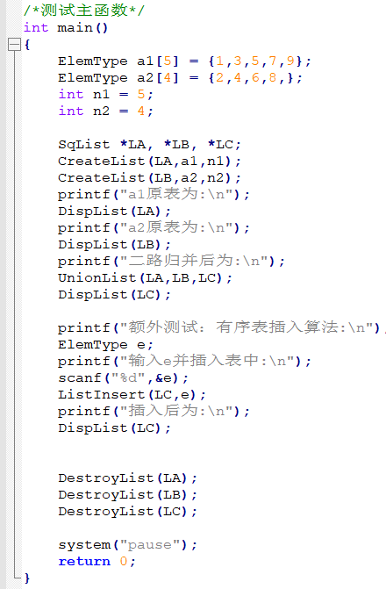
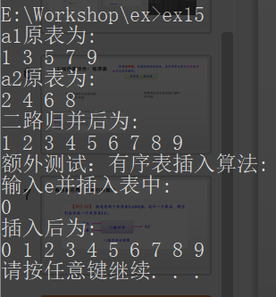
顺序表的实现

Slide 9
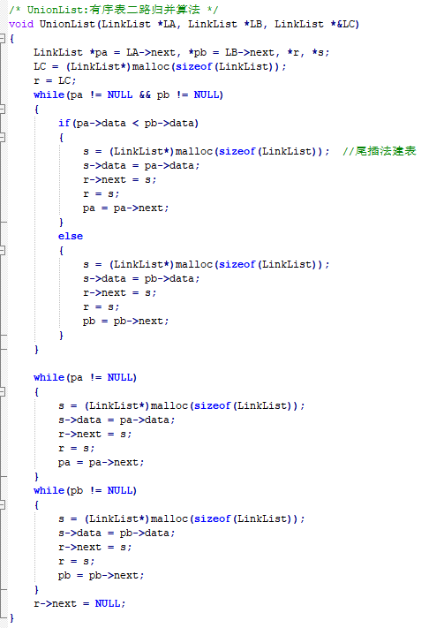
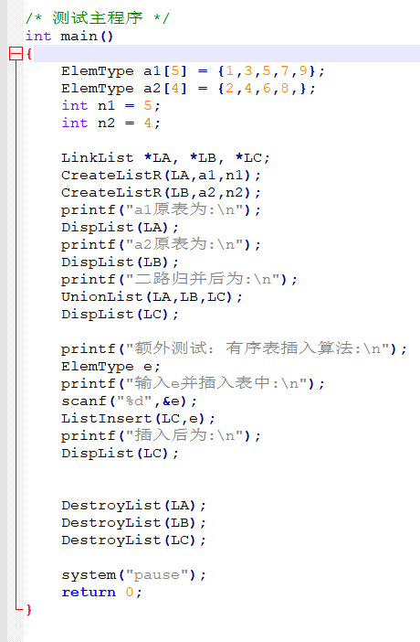
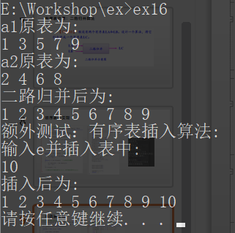
单链表实现

Slide 10
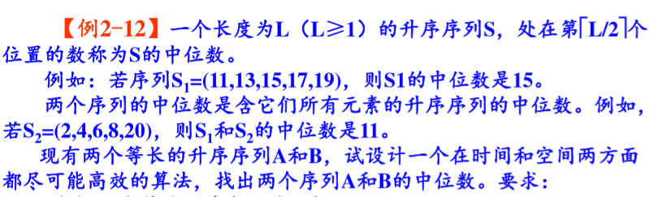
二路归并考研真题
基本思路：二路归并思想。但是可以只遍历不合成新表，依然可以完成题目要求并且更为高效

Slide 11
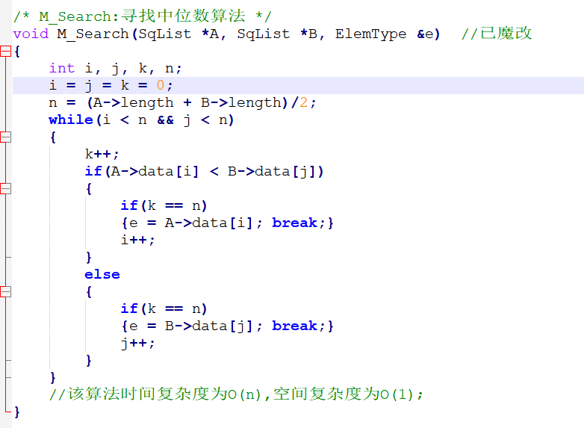
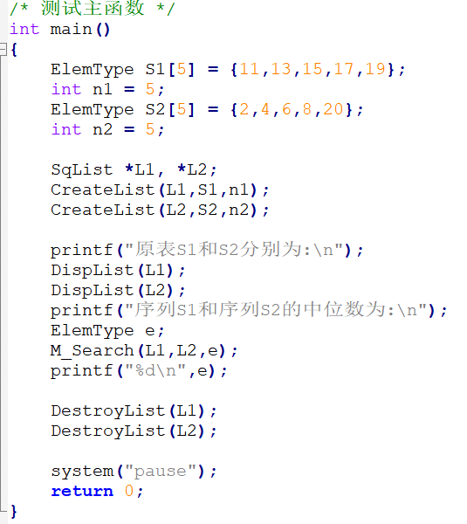
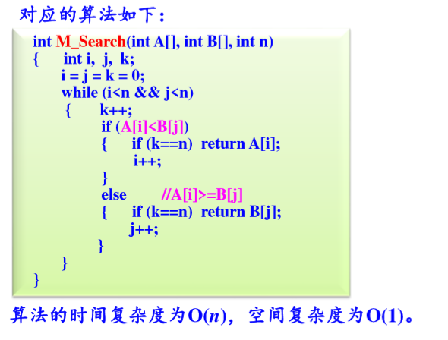
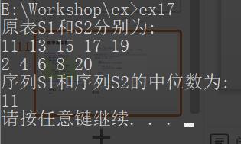
顺序表实现
原算法（针对int）
魔改版

Slide 12
结语
这几天算是抄算法然后测试，但也是收获甚多。理解了算法的思路之后我就可以针对性地做出一些修改。我很满意这个效果，不过目前的问题是内容较多，但是进度上又有要求，而且我又不想逃课。。。。。
言归正传，以后的学习尽量当天学习当天把算法或者实现代码走一遍，ppt做完一个内容再交，太频繁交感觉有些不整齐的感觉。

